Slide 1

Aprendendo a arquitetura e novidades do EXTJS 4.2
Cristian Mathias
Leonardo Lima
Rafael Audy

Slide 2
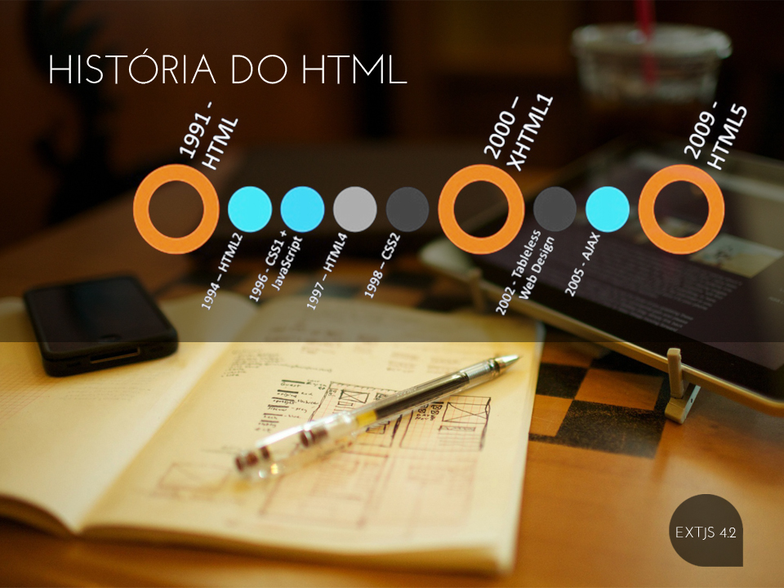
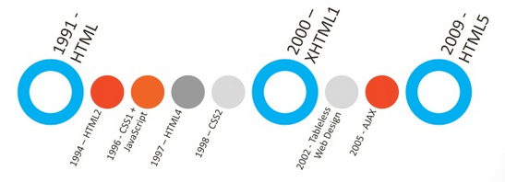
História do HTML

Slide 3

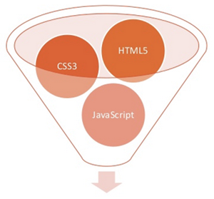
A tríade do desenvolvimento web
Aplicações ricas, leve e semânticas.

Slide 4
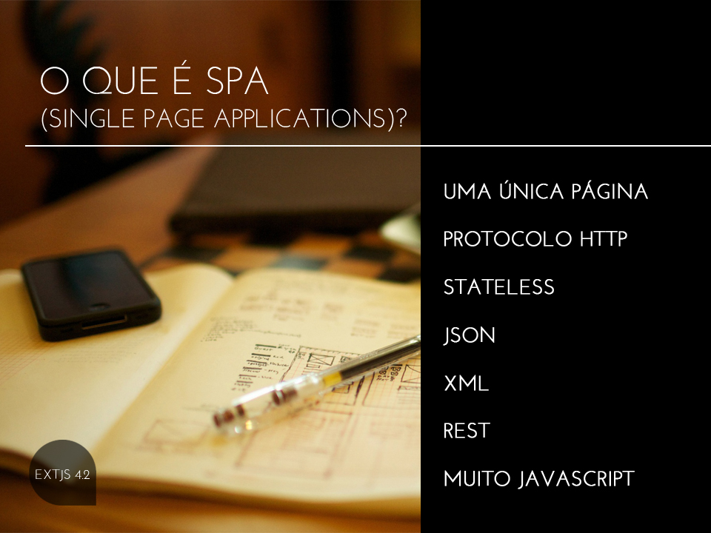
O que é SPA (Single Page Applications)?
Uma única página
Protocolo HTTP
Stateless
JSON
XML
REST
Muito javascript

Slide 5
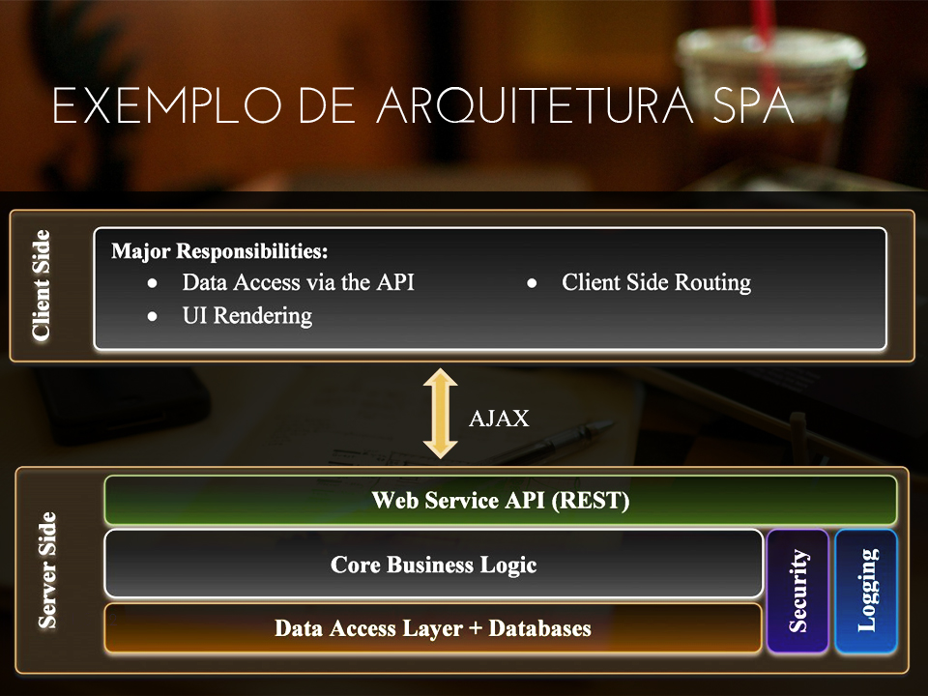
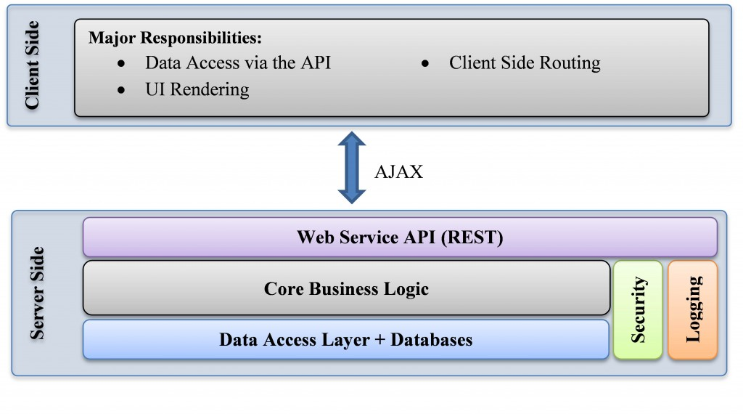
Exemplo de arquitetura SPA

Slide 6








BIBLIOTECAS E FRAMEWORKS PARA SPA

Slide 7
REPRESENTATIONAL STATE TRANSFER (REST)
Criado por Roy Fielding, um dos principais autores da especificação HTTP.
REST é um conjunto de princípios que definem como Web Standards como HTTP e URIs devem ser usados.
URIs bem definidas
Métodos padronizados

Slide 8

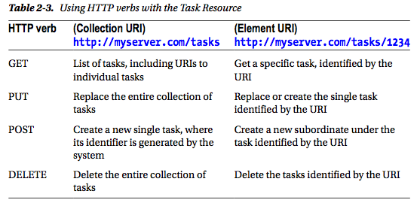
URI E VERBOS HTTP

Slide 9
FRAMEWORKS PARA CONSTRUÇÃO DE APIS
.Net: Asp.net Web API - http://www.asp.net/web-api
Ruby: Ruby on Rails - http://guides.rubyonrails.org/
Javascript:
Node.JS - http://nodejs.org/
Express - http://expressjs.com/
Java: Jersey - https://jersey.java.net/
PHP: Slim - http://www.slimframework.com/

Slide 10
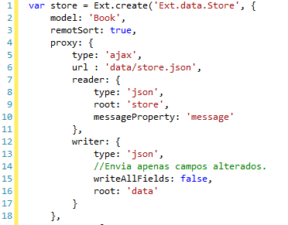
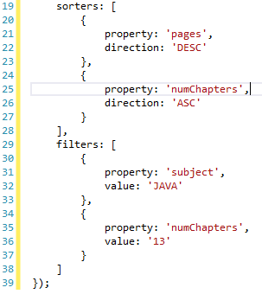
STORE
Mão na massa!!!

Slide 11

PORQUE EXT JS
SPA
Arquitetura MVC
Cross browser
Documentação e Forum
Classes
Orientação a objetos
XML ou JSON
Fácil integração
Variedade de componentes

Slide 12
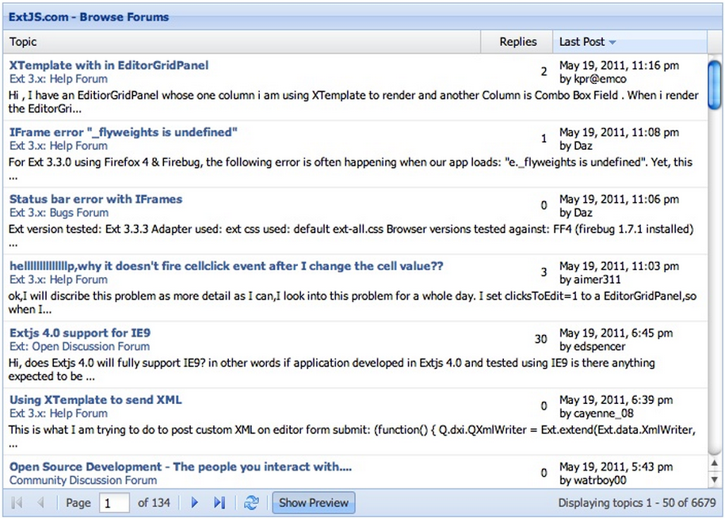
COMPONENTES - GRID

Slide 13
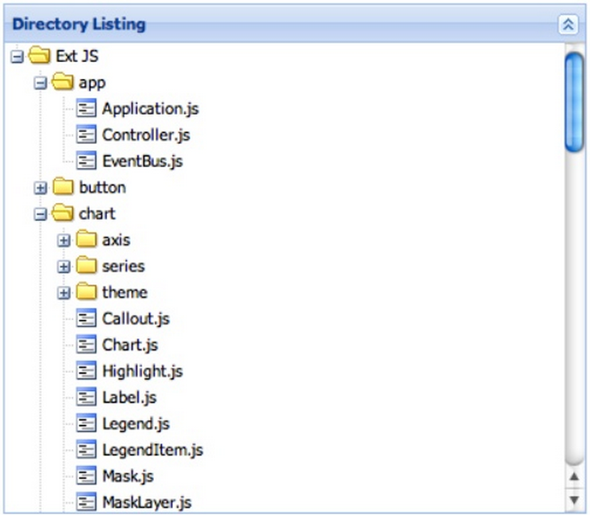
COMPONENTES - TREE

Slide 14
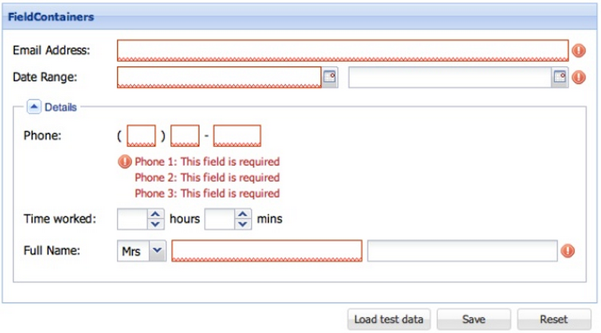
COMPONENTES – FORMULÁRIO + VALIDAÇÃO

Slide 15
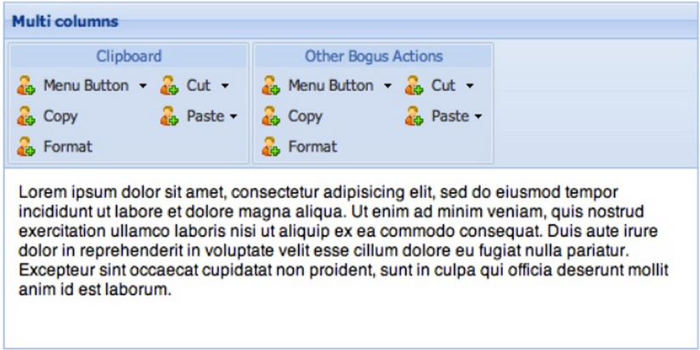
COMPONENTES – TOOLBAR + BUTTONS

Slide 16
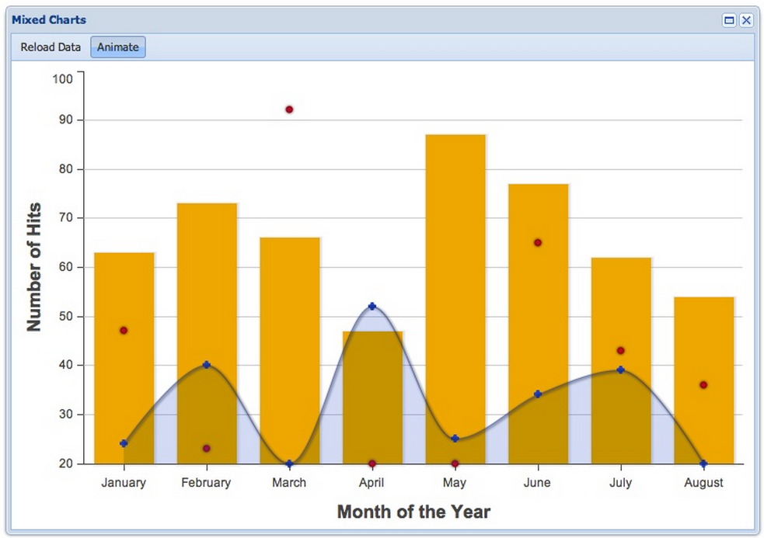
COMPONENTES – CHART

Slide 17
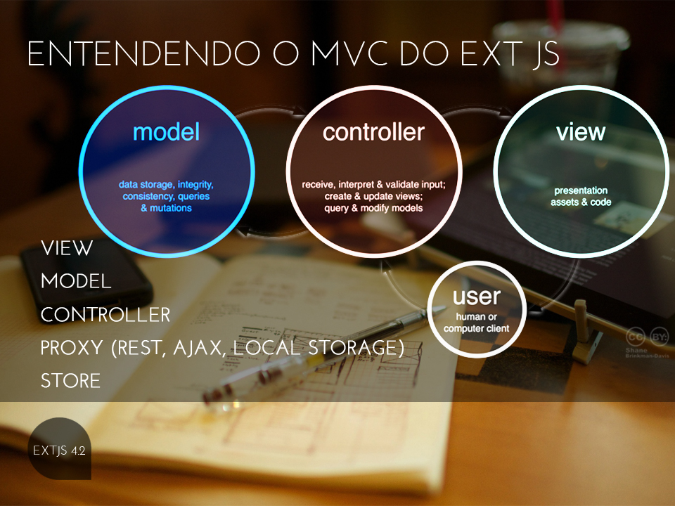
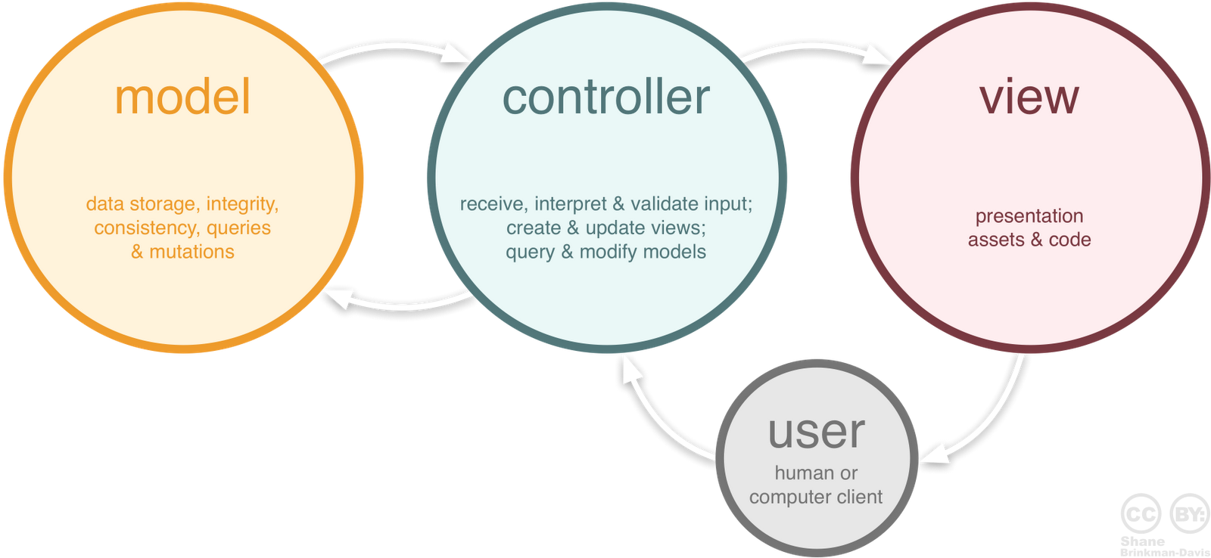
Entendendo o MVC do EXT JS
View
Model
Controller
Proxy (REST, AJAX, Local Storage)
Store

Slide 18
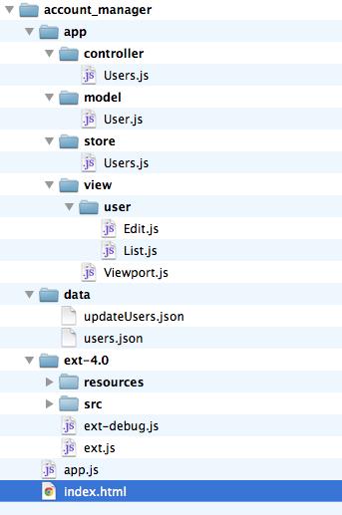
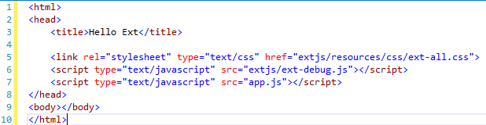
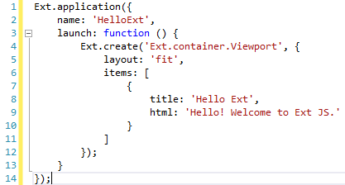
ESTRUTURA BÁSICA DO EXT JS

Slide 19
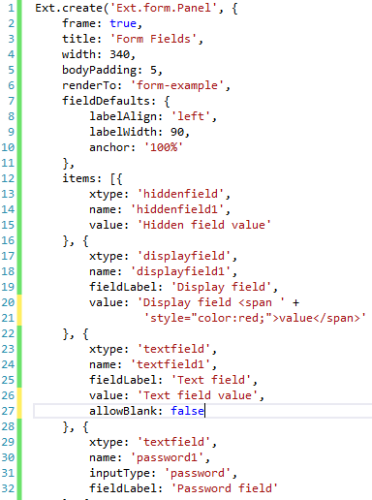
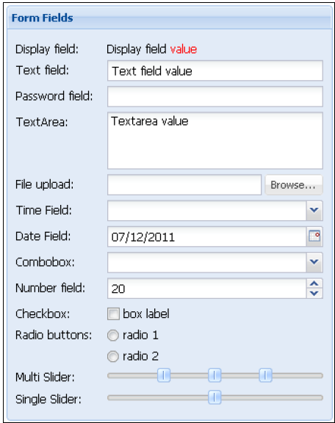
VIEW

Slide 20
STORE
Mão na massa!!!

Slide 21
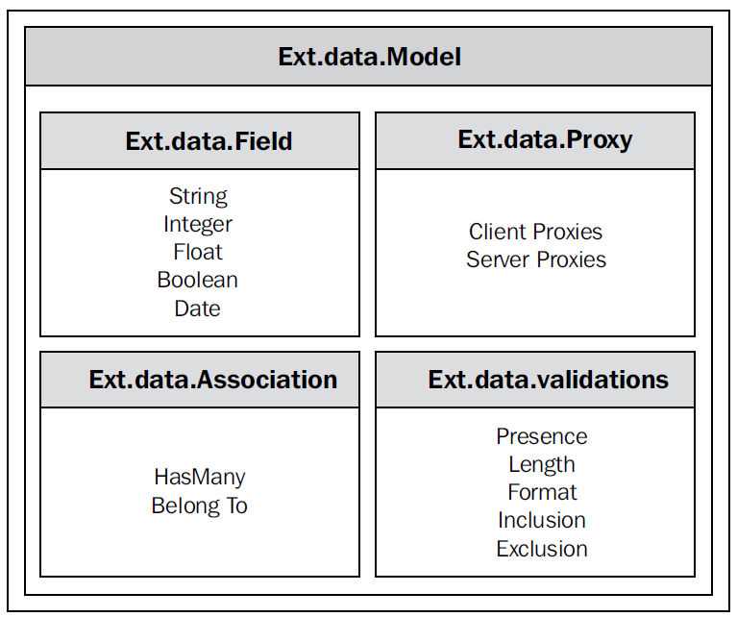
MODEL
Um “modelo” representa uma entidade, um objeto, é um conjunto de funções e campos para operar os dados.

Slide 22
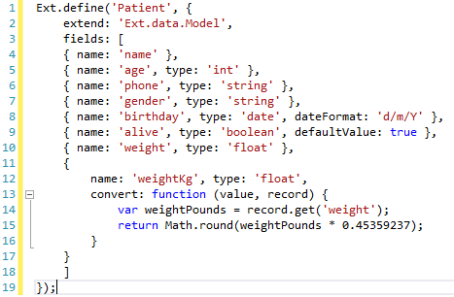
MODEL
Para criar um modelo, você precisa apenas a instrução Ext.define para definir uma nova classe, estender a classe Ext.data.Model e declarar todos os campos do modelo que você precisa.

Slide 23
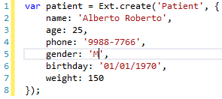
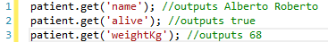
MODEL
Para instanciar um model é muito simples. Basta instanciar o objeto usando a instrução Ext.create e preencher os campos.
Agora que temos uma instância do modelo Paciente criada, podemos acessar seus métodos:

Slide 24
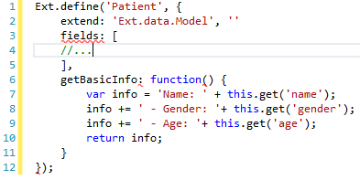
MODEL
Em um modelo, você pode declarar campos, e você também pode declarar funções para manipular as informações do model.

Slide 25
TIPO DE VALIDAÇÃO DO MODEL
Presence: Verifica se o valor não é em branco.
Length: Verifica se o tamanho do valor não ultrapassa o estipulado ou se o tamanho do valor está em um limite mínimo e máximo.
Format: Verifica se o valor está no formato definido através de uma expressão regular.
Inclusion: Verifica se o valor está em uma lista de valores permitido.
Exclusion: verificar se o valor estão em uma lista de valores não permitido.

Slide 26
STORE
Mão na massa!!!

Slide 27
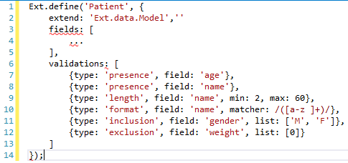
VALIDAÇÃO DO MODEL
A declaração de validação (Ext.data.validations) segue a mesma estrutura de uma declaração de campo: você precisa especificar um tipo (existem cinco tipos de validações) e o nome do campo que você deseja validar.
Existem algumas configurações opcionais para algumas validações. Você pode especificar mais de uma validação para um campo.

Slide 28
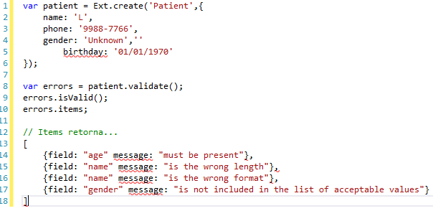
VALIDAÇÃO DO MODEL
Para validar o model Patient, é preciso chamar o método validate. Estes métodos retornam um objeto Ext.data.Errors:

Slide 29
STORE
Mão na massa!!!

Slide 30
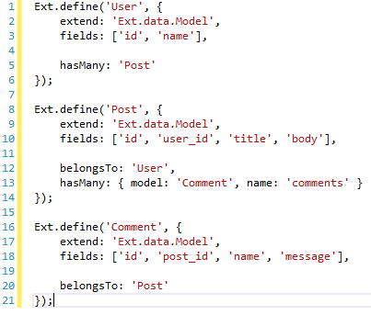
ASSOCIAÇÕES DE MODEL
Has Many (tem muitos) = 1:N
Belongs To (pertence a) = N:1
Has One (tem um) = 1:1

Slide 31
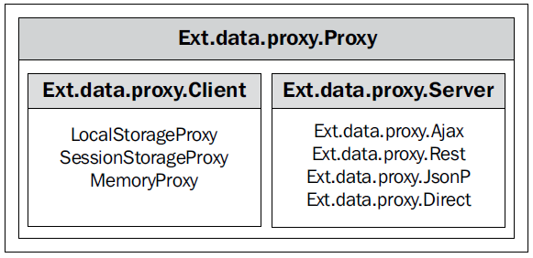
PROXY
Proxies são responsáveis ​​por carregar e salvar os dados em Ext JS. Eles são usados ​​por Stores e também podem ser utilizados diretamente em um model.
Existe dois tipos de proxies: Client e Server

Slide 32
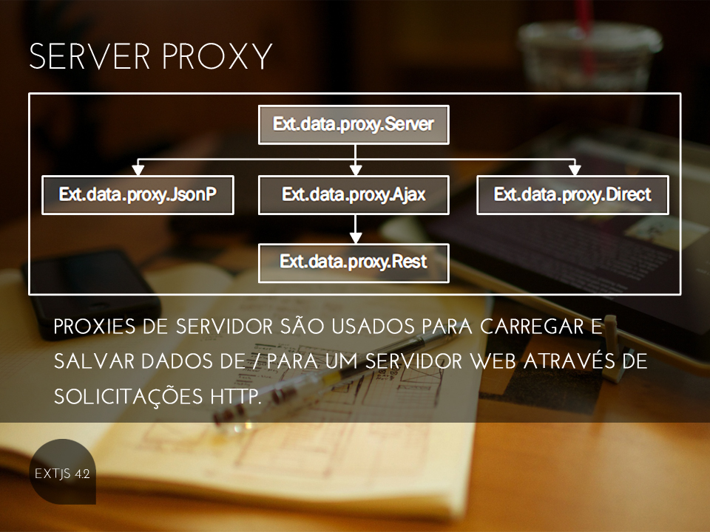
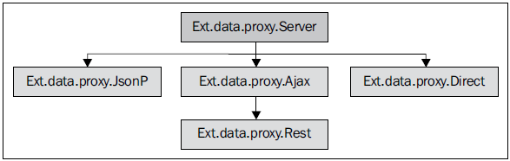
Server Proxy
Proxies de servidor são usados ​​para carregar e salvar dados de / para um servidor web através de solicitações HTTP.

Slide 33
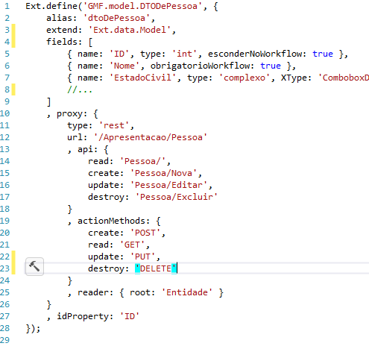
SERVER PROXY REST

Slide 34
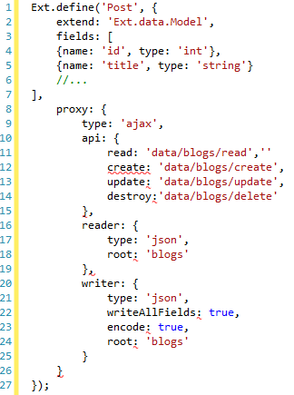
SERVER PROXY AJAX

Slide 35
STORE
Mão na massa!!!

Slide 36
STORE
O Store é responsável por encapsular o modelo e também por configurar um proxy para carregar e/ou salvar os dados. Também é capaz de classificar, filtrar e agrupar dados.
Sorting
Responsável por ordenar os dados no cliente ou no servidor.
Filtering
Responsável por filtrar os dados no cliente ou no servidor.

Slide 37
STORE
Mão na massa!!!

Slide 38

CONTROLLER
Regras de aplicação
É o que “liga” os componentes
Tratamento de eventos
Fluxo das telas

Slide 39
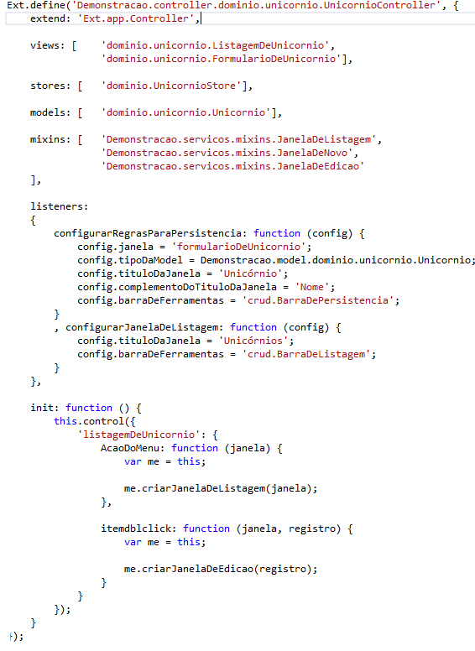
CONTROLLER

Slide 40
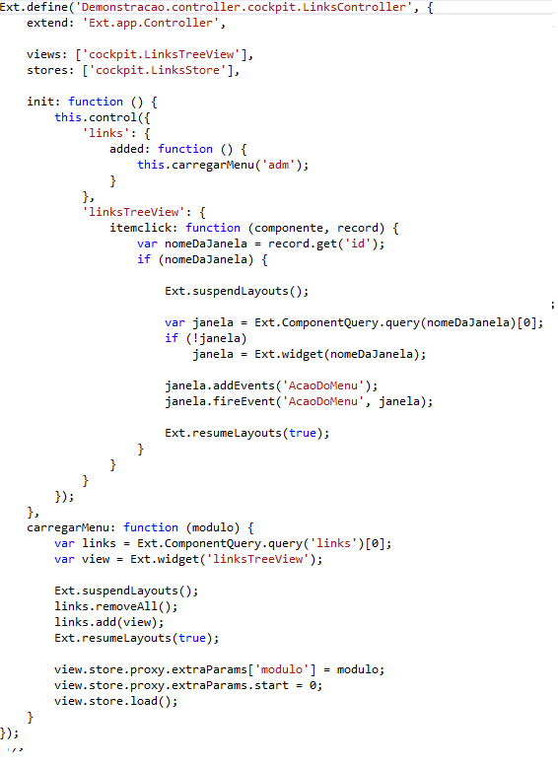
CONTROLLER

Slide 41
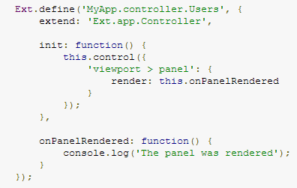
CONTROLLERS
CSS Selector para busca! Tipo:
‘[id=meuid]’
‘[name=meuid]’
‘minhaview[id=meuid]’

Slide 42
STORE
Mão na massa!!!

Slide 43
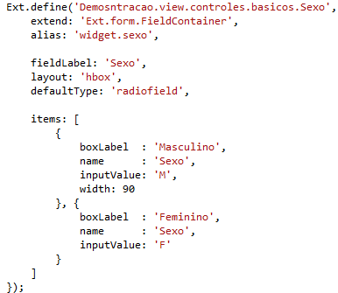
OUTROS – EXTENSÕES

Slide 44
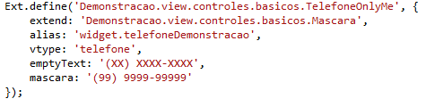
OUTROS – EXTENSÕES

Slide 45
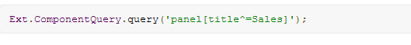
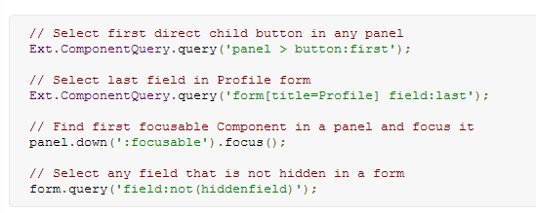
OUTROS - QUERY

Slide 46
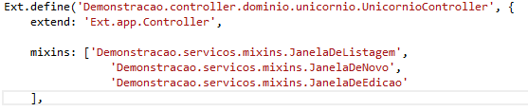
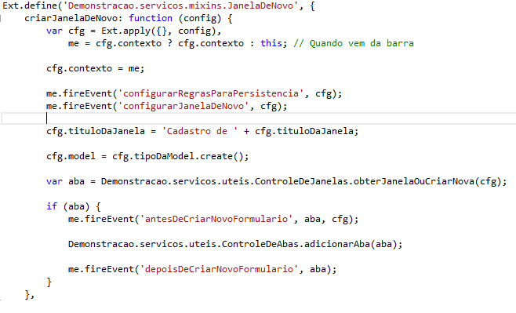
OUTROS - MIXINS

Slide 47
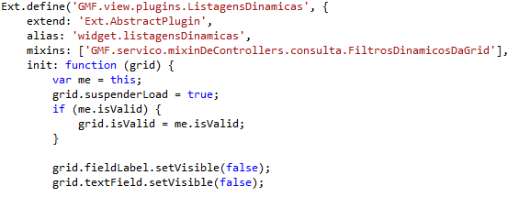
OUTROS – PLUGINS

Slide 48
STORE
Documentação excelente!
http://docs.sencha.com/extjs/4.2.1/

Slide 49
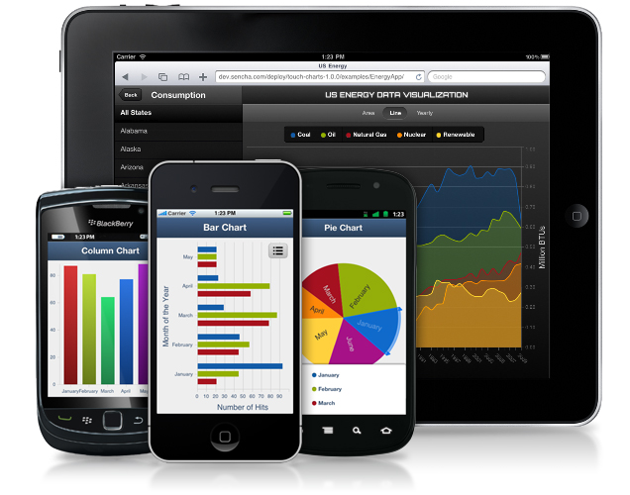
STORE
Sencha Touch

Slide 50
STORE
Quer saber mais? Sobre o que?
Theming? Layouts? Chega!!??

Slide 51


